Slide 1
Data Science HW1
Due date: 4/8 (Thr) 23:59
TA: 柯宣羽 , 資電館743
TA email: lobsterlab.cs.nthu@gmail.com

Slide 2
目標
給定 transactions 和 min support (頻率)，實作演算法找出 frequent patterns
可使用 python3 或是 C++
演算法不限，Apriori、FP Growth 等皆可
不得使用 frequent patterns 相關的 library

Slide 3
輸入
輸入存有 transactions 的 txt 檔
Item 以數字表示，範圍為 0~999
Transactions 最多 100,000 筆
每筆 transaction 最多 200 個 item
每一行代表一筆 transaction，一筆 transaction 的 Item 之間用 “,” 區隔無空格
換行採用 \n (LF)，而不是 \r\n (CRLF)

Slide 4
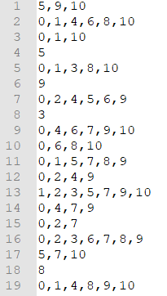
輸入 (cont’d)
input範例: sample.txt

Slide 5
輸出
輸出一個 txt 檔
一行為一組 frequent pattern，frequent pattern後接上 ”:”，再接上support (出現頻率)
Example: 1,2,3:0.2500
Support 四捨五入到小數點後第4位
輸出的部分不需要特別排序，助教評分時會自行處理

Slide 6
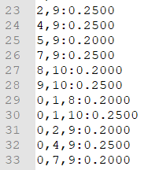
輸出 (cont’d)
範例: sample.txt (min support = 0.2) 計算出的 output
sample_out.txt

Slide 7
要求
C++ 或 python3 擇一，程式檔名為你的學號_hw1.cpp or 你的學號_hw1.py
不得使用 frequent patterns 相關的 library；Python 禁止使用 apyori、pyfpgrowth 等相關的套件，若是不確定某個library/package能否使用，請在eeclass提問跟助教確認
在執行程式時需在後面依序輸入3個參數: min support、輸入檔名、輸出檔名
輸入輸出檔名請不要寫死！(無法順利執行以零分計)

Slide 8
要求 (cont’d)
C++ 執行方式
Compile: g++ -std=c++2a -pthread -fopenmp -O2 -o 你的學號_hw1 你的學號_hw1.cpp
Run: ./你的學號_hw1 [min support] [輸入檔名] [輸出檔名] (windows環境下為你的學號_hw1.exe [min support] [輸入檔名] [輸出檔名])
Ex: ./12345_hw1 0.2 input1.txt ouput1.txt
Python 執行方式
Run: python3 你的學號_hw1.py [min support] [輸入檔名] [輸出檔名]

Slide 9
評分標準
共 5 筆測資，分數根據過的筆數 (一筆全對才有分) 0~5 依序為 0、60、70、80、85、100(or 90 or 95)。
最後一筆測資如果輸出正確的話，會根據速度給分，前 33% 快的得15分，中 33% 的得 10 分，後 33% 的得 5 分。
 | 助教 FP Growth (C++) | Time limit
測資1 | << 1 sec | 15 sec
測資2 | 1 sec | 60 sec
測資3 | 2.5 sec | 150 sec
測資4 | 6 sec | 400 sec
測資5 | 36 sec | 400 sec

Slide 10
Prejudge
以 3/31 23:59 前交的版本為主
可自行決定要不要參加
主要目的是讓大家知道程式是否有問題以及執行速度

Slide 11
繳交和執行環境
C++ 或 python3 擇一繳交到 eeclass
你的學號_hw1.cpp or 你的學號_hw1.py
請注意逾期遲交不接受補交！！
執行環境
CPU: i9-9900K
RAM: 16G
OS: Ubuntu 20.04.2
gcc vesion: 9.4.0
Python version: python 3.10.9

Slide 12
GCC in windows

Slide 13
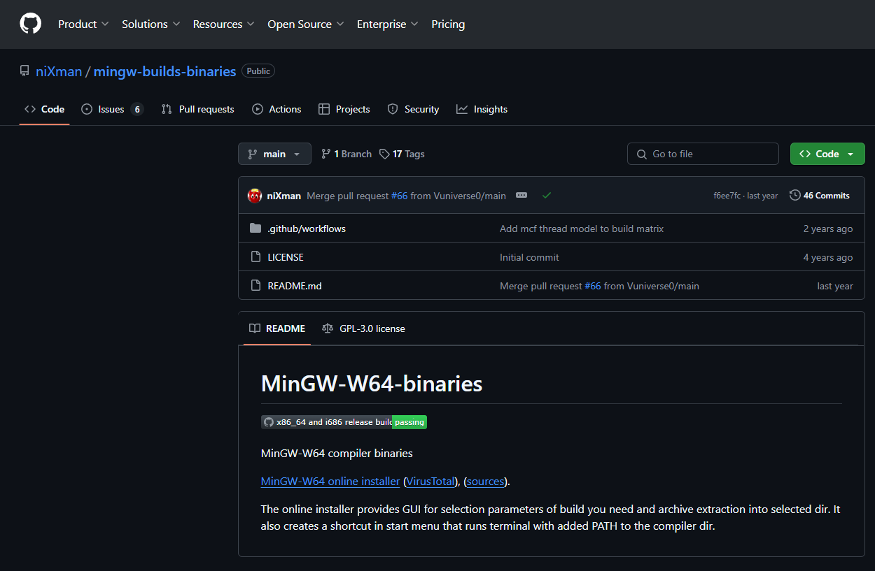
In Windows (Step 1)
Download the compiler installer
https://github.com/niXman/mingw-builds-binaries?tab=readme-ov-file

Slide 14
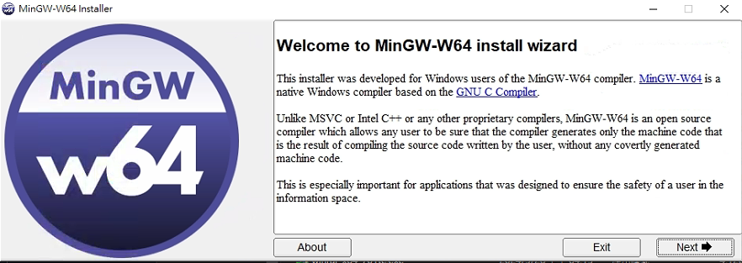
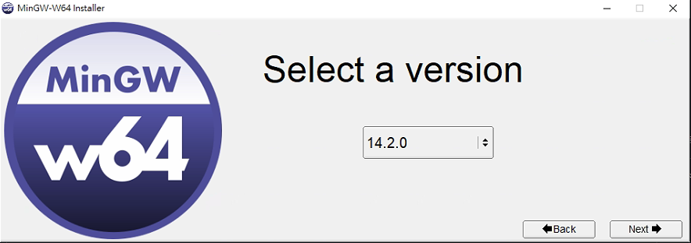
In Windows (Step 2)

Slide 15
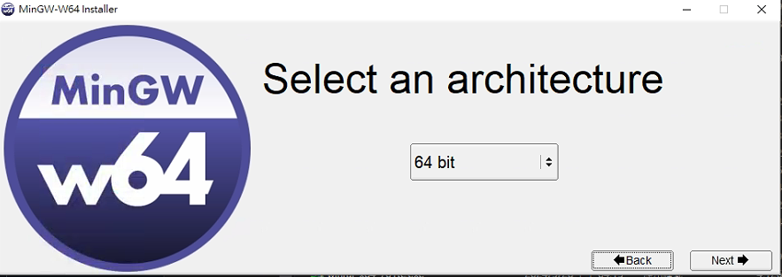
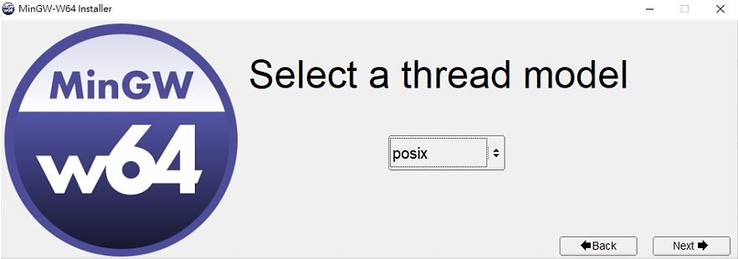
In Windows (Step 2)

Slide 16

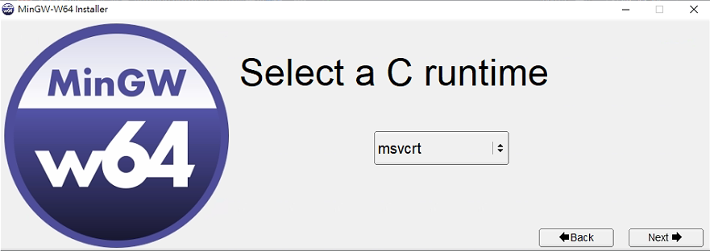
In Windows (Step 2)

Slide 17
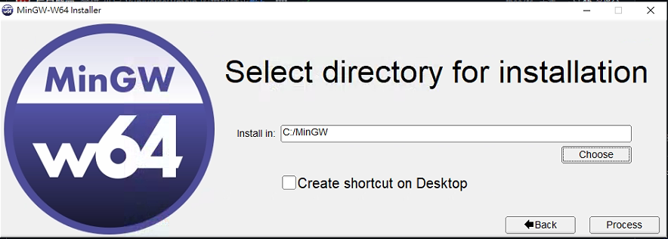
In Windows (Step 3)
Install the compiler to C:\MinGW

Slide 18
In Windows (Step 4)
Computer [right button]->Properties
- >Advanced system settings- >Advanced->Environment Variables
-> System Variables->Path->add the instruction C:\MinGW\mingw64\bin;
Now you can use g++ in cmd

Slide 19
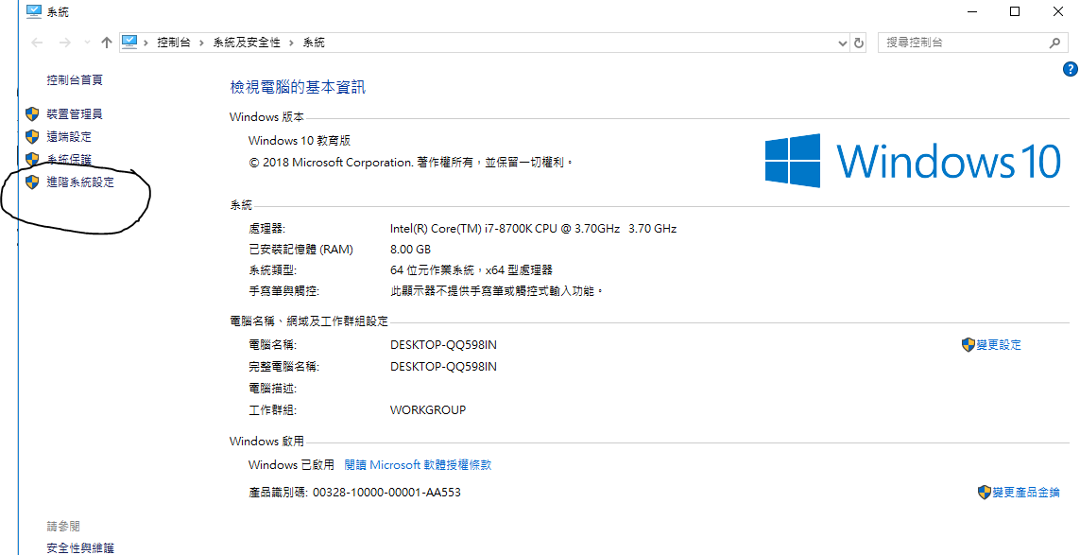
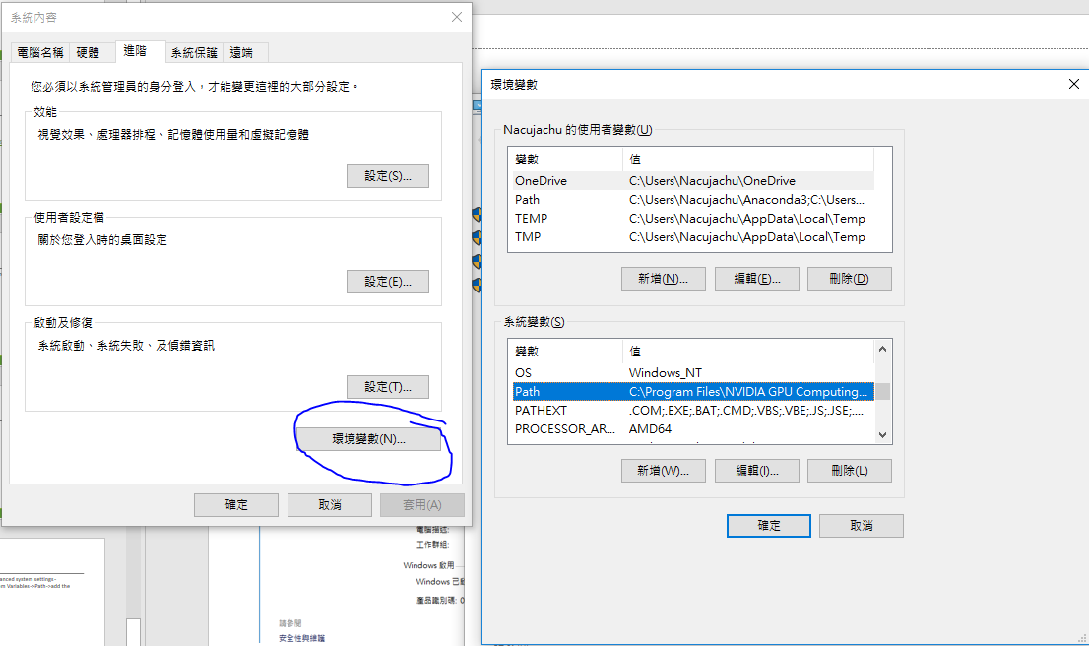

Slide 20
For Your Reference
https://github.com/niXman/mingw-builds-binaries?tab=readme-ov-file
https://gcc.gnu.org/projects/cxx-status.html
https://code.visualstudio.com/docs/cpp/config-wsl
Add #include <climits> if you use INT_MAX, INT_MIN, etc.
Add #include <cstring> if you use strcpy, strtok, etc.

